Slide 1
Федеральное бюджетное учреждение здравоохранения «Центр гигиены и эпидемиологии в Республике Бурятия»
Порядок заполнения сведений о доходах, расходах, об имуществе и обязательствах имущественного характера в 2024 году (за 2023 отчетный год)

Slide 2
Основная информация:
Срок сдачи сведений в 2024 году: с 01.01.2024 до 27.04.2024.
Сведения сдаются в распечатанном виде - односторонняя печать (1 страница на одном листе).
Сведения должны быть подготовлены в актуальной версии СПО «Справки БК» версии 2.5.5.
Нахождение работника в отпуске (ежегодном оплачиваемом отпуске, отпуске без сохранения, отпуске по уходу за ребенком или другом предусмотренном законодательством отпуске), временная нетрудоспособность или иной период неисполнения должностных обязанностей в соответствии с антикоррупционным законодательством не освобождает от обязанности представления сведений

Slide 3
Обратите внимание!
В период проведения специальной военной операции и до издания соответствующих нормативных правовых актов Российской Федерации не представляют Сведения:
военнослужащие;
сотрудники органов внутренних дел Российской Федерации;
лица, проходящие службу в войсках национальной гвардии Российской Федерации и имеющие специальные звания полиции;
сотрудники уголовно-исполнительной системы Российской Федерации и Следственного комитета Российской Федерации
если:
такие военнослужащие, сотрудники и лица принимают или принимали участие в специальной военной операции или непосредственно выполняют или выполняли задачи, связанные с ее проведением, на территориях Донецкой Народной Республики, Луганской Народной Республики, Запорожской области, Херсонской области и Украины (вне зависимости от продолжительности и периода участия (выполнения задач). Документ подтверждающий участие в СВО – справка с места службы.

Slide 4
Методические рекомендации
по вопросам представления сведений о доходах, расходах, об имуществе и обязательствах имущественного характера и заполнения соответствующей формы справки для использования в ходе декларационной кампании будут направлены по электронной почте всем подразделениям Центра, а также можно ознакомиться на нашем сайте в разделе «Противодействие коррупции» - «Методические материалы»:
«Методические рекомендации по вопросам представления сведений о доходах, расходах, об имуществе и обязательствах имущественного характера и заполнения соответствующей формы справки в 2024 г.»,
«Основные новеллы в Методических рекомендациях по вопросам представления сведений о доходах, расходах, об имуществе и обязательствах имущественного характера и заполнения соответствующей формы справки в 2024 г.»

Slide 5
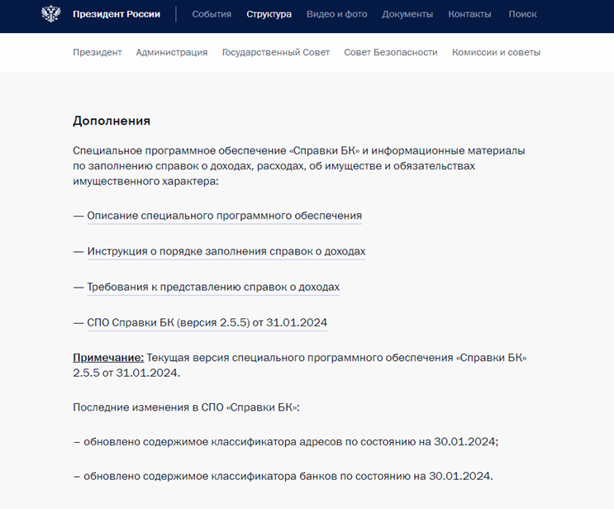
«Справки БК»
Справка заполняется на персональном компьютере
(с использованием программы «Справки БК»).
Актуальную версию специального программного обеспечения «Справки БК» (версия 2.5.5) от 31.01.2024 г. можно скачать на официальном сайте Администрации Президента Российской Федерации (http://www.kremlin.ru/structure/additional/12),
на нашем сайте в разделе «Противодействие коррупции» - «Формы документов, связанных с противодействием коррупции, для заполнения»- «Справки»

Slide 6
Представление сведений о доходах, расходах, об имуществе и обязательствах имущественного характера
Работники Центра представляют сведения о доходах, расходах, об имуществе и обязательствах имущественного характера на бумажном носителе, а также файл в электронном виде со сведениями, созданными с использованием СПО «Справки БК» в формате XSB

Slide 7
Определение круга лиц (членов семьи), в отношении которых необходимо представить сведения:
Сотрудник
ФБУЗ «ЦГиЭ в РБ»
Если по состоянию на 31.12.2023 должность была в соответствующем перечне
Супруг(а)
•Если по состоянию на 31.12.2023 брак являлся заключенным.
•Если брак был расторгнут в 2024 году и отношения не поддерживаются, или супруг(а) умер в 2024 г., то необходимо подать соответствующее заявление в Комиссию Управления о невозможности представить сведения
Несовершеннолетний ребенок
Если по состоянию на 31.12.2023 ребенку не исполнилось 18 лет.
•Если ребенок проживает отдельно от госслужащего и связи не поддерживаются, то необходимо подать соответствующее заявление в Комиссию Центра о невозможности представить сведения.

Slide 8

Сроки представления сведений о доходах, расходах, об имуществе и обязательствах имущественного характера
Работники Центра представляют сведения о доходах, расходах, об имуществе и обязательствах имущественного характера в отделение кадров не позднее 27 апреля 2024 года
Для проверки сведений необходимо представить Справки
в отделение кадров
до 29.03.2024 г.

Slide 9
Примерный перечень документов, необходимых для заполнения справки о доходах, расходах, об имуществе и обязательствах
1) Справка (справки)формы 2-НДФЛ с места службы (предыдущих мест службы, работы) за 2023 год;
2) Договоры купли-продажи недвижимого имущества, транспортных средств, ценных бумаг и др.;
3) Свидетельства о государственной регистрации права собственности (выписки из Единого государственного реестра недвижимости) на все недвижимое имущество, находящееся в собственности (долевой, совместной), свидетельство о наследовании и т.д.;
4) Паспорт транспортного средства;
5) Выписки со всех открытых счетов в банках (с указанием суммы, поступивших на счет денежных средств с 1 января по 31 декабря 2023 года), а также сведения об остатках на счетах по состоянию на 31 декабря 2023 года;
6) Учредительные документы, подтверждающие доли участия в коммерческих организациях;
7) Договоры займа, ипотечного кредитования и др.;
8) Договоры аренды (найма, поднайма), в том числе договоры социального найма;
9) Договоры страхования.

Slide 10
Справка о банковских счетах физических лиц
Интернет –сервис ФНС России «Личный кабинет налогоплательщика для физических лиц»
Вкладка «Услуги»
Вкладка «Запросить справку (документы)»
Вкладка «Получить сведения о банковских счетах в электронной форме»

Slide 11
Особенности получения данных о доходах некоторых категорий граждан
Сведения по назначенным выплатам Фонда социального и пенсионного страхования РФ
Справка о размере пенсии и иных выплат (ежемесячная денежная выплата инвалидам, ветеранам боевых действий и др., единовременная выплата средств пенсионных накоплений)
Справка о получении пособия по временной нетрудоспособности, мер социальной поддержки (выплаты беременным женщинам, семьям с детьми, страховые выплаты по профзаболеваниям и несчастным случаям на производстве и др. меры
Справка о выплатах по больничным листам по форме 2-НДФЛ
В личном кабинете на сайте www.gosuslugi.ru во вкладке «Справки-Выписки»- «Справка о размере пенсий и выплатах СФР за определенный период»
В личном кабинете на сайте www.gosuslugi.ru во вкладке «Справки-Выписки»- «Выписка о назначенных мерах социальной поддержки»
В личном кабинете на сайте www.sfr.gov.ru во вкладке «Социальное страхование»- «Кабинет получателя услуг»-через сервис» - «Заказ электронных справок»-вид справки «Справка о доходах и суммах налога (2-НДФЛ)

Slide 12
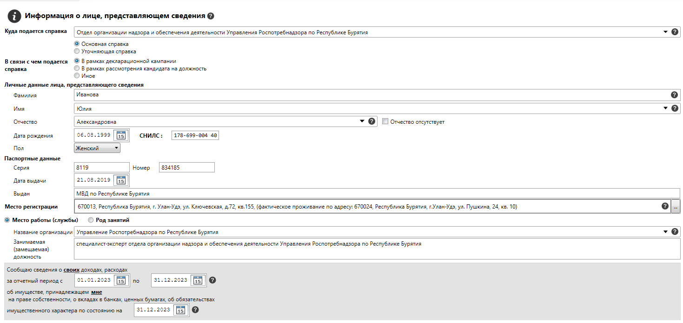
Заполнение Титульного листа
Адрес места регистрации указывается по состоянию на дату представления справки на основании записи в паспорте или ином документе, подтверждающим регистрацию по месту жительства. При наличии временной регистрации ее адрес указывается в скобках. В случае если, гражданин, член его семьи не проживает по адресу места регистрации, в скобках указывается адрес фактического проживания (ДАННЫЕ АДРЕСА ОТРАЖАЮТСЯ В РАЗДЕЛЕ 3 «Сведения об имуществе» (в случае нахождения в собственности) и в РАЗДЕЛЕ 6.1 Объекты недвижимого имущества, находящиеся в пользовании)
Обратить внимание на отчетный период: с 01.01.2023 по 31.12.2023

Slide 13
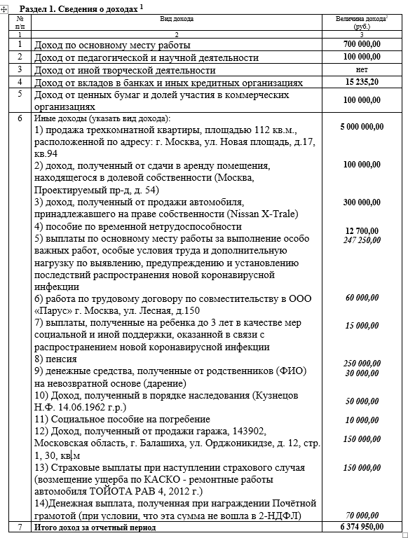
п. 1 указывается из справки 2НДФЛ
п. 2 доход, полученный при осуществлении в отчетном периоде научной деятельности или преподавания (также берется справка 2НДФЛ по месту преподавания или доход по результатам заключенных договоров на выполнение НИОКР)
п. 4 доход от депозитных вкладов, при наличии депозитных счетов в разделе 4 (сумма отражается в справке из банка)
п. 5 Не забываем указывать доход акций, при наличии ценных бумаг в разделе 5.1. и 5.2.
Примеры правильного указания иного вида дохода

Slide 14
ВНИМАНИЕ!
НЕ УКАЗЫВАЮТСЯ СВЕДЕНИЯ О ДЕНЕЖНЫХ СРЕДСТВАХ
Не указываются денежные средства, полученные в качестве компенсации, возмещения расходов или в иных аналогичных случаях, при условии, если нормативным правовым актом Российской Федерации предусмотрена отчетность, подтверждающая целевое расходование данных денежных средств (например, при предоставлении служащим (работником) документа, подтверждающего фактические расходы, и сумма полагающихся ему денежных средств основана на данных документах и равна данным расходам (или не превышает их); или при наличии после получения денежных средств обязанности в разумные сроки отчитаться об их целевом использовании и при необходимости в случае экономии – вернуть неизрасходованные денежные средства). Так, например, не требуется указывать субсидию на приобретение сельскохозяйственной техники в случае, если правилами предоставления данной субсидии предусмотрено последующее предоставление получателем отчетных документов о приобретении такой техники и о подтверждении понесенных расходов.
Также не указываются сведения о денежных средствах, полученных:
1) в виде социального, имущественного, инвестиционного налогового вычета;
2) от продажи различного вида подарочных сертификатов (карт), выпущенных предприятиями торговли, салонами красоты и пр.;
3) в качестве бонусных баллов, бонусов на накопительных дисконтных картах, начисленных банками и иными организациями за пользование их услугами, в том числе в виде денежных средств ("кешбэк сервис"), включая т.н. "туристический кешбэк", "детский кешбэк" и др.;
4) в качестве вознаграждения донорам за сданную кровь, ее компонентов (и иную помощь);
5) в виде кредитов, займов. В случае если сумма кредита, займа равна или превышает 500 000 рублей, то данное срочное обязательство финансового характера подлежит указанию в подразделе 6.2 раздела 6 справки;
6) в качестве возмещения расходов на повышение профессионального уровня за счет средств представителя нанимателя (работодателя);
7) в связи с переводом денежных средств между своими банковскими счетами, а также с зачислением на свой банковский счет средств, ранее снятых с другого счета ;
8) С оплатой проезда и провоза багажа к месту использования отпуска и обратно, в т.ч. предоставляемой лицам, работающими и проживающим в районах Крайнего Севера и приравненных к ним местностям;
9) со служебными командировками за счет средств работодателя.
ВНИМАНИЕ!!! ПП. 81-83 Методических рекомендаций по вопросам представления сведений о доходах, расходах, об имуществе и обязательствах имущественного характера и заполнения соответствующей формы справки в 2024 г.
Социальная поддержка молодежи в возрасте от 14 до 22 лет для повышения доступности организаций культуры (т.н. "Пушкинская карта") не подлежит отражению в разделе 1 справки.
Аналогичные меры поддержки, предусмотренные нормативными правовыми актами субъектов Российской Федерации или муниципальными правовыми актами, также не подлежат отражению в разделе 1 справки.

Slide 15
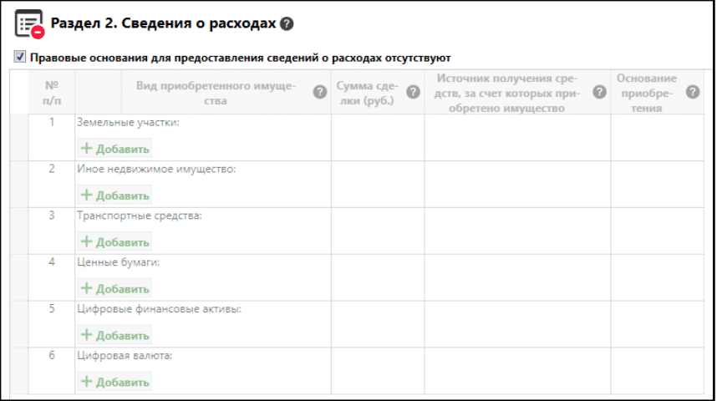
Заполнение Раздела 2 «Сведения о расходах»
Если данных сделок не совершалось в отчетном периоде, то ставиться галочка «Правовые основания для предоставления сведений о расходах отсутствуют»
Заполняется в случае.
если в отчетном периоде служащим, его супругой (супругом) и несовершеннолетними детьми совершены сделки:
по приобретению объекта недвижимости (земельного участка, жилого здания, нежилого помещения, квартиры и т.д.);
- транспортного средства;
ценных бумаг (долей участия, паев в уставных (складочных) капиталах);
цифровых финансовых активах, цифровой валюты
И СУММА СОВЕРШЕННЫХ СДЕЛОК ПРЕВЫШАЕТ ОБЩИЙ ДОХОД ДАННОГО ЛИЦА, ЕГО СУПРУГИ (А) ЗА ТРИ ПОСЛЕДНИХ ГОДА (ОТЧЕТНЫЙ ПЕРИОД И 2 ПРЕДШЕСТВУЮЩИХ ГОДА)
!!! В случае, если расходы по сделке выражены в иностранной валюте, то осуществляется перевод в рубли по курсу, установленному Банком России, на дату совершения сделки

Slide 16
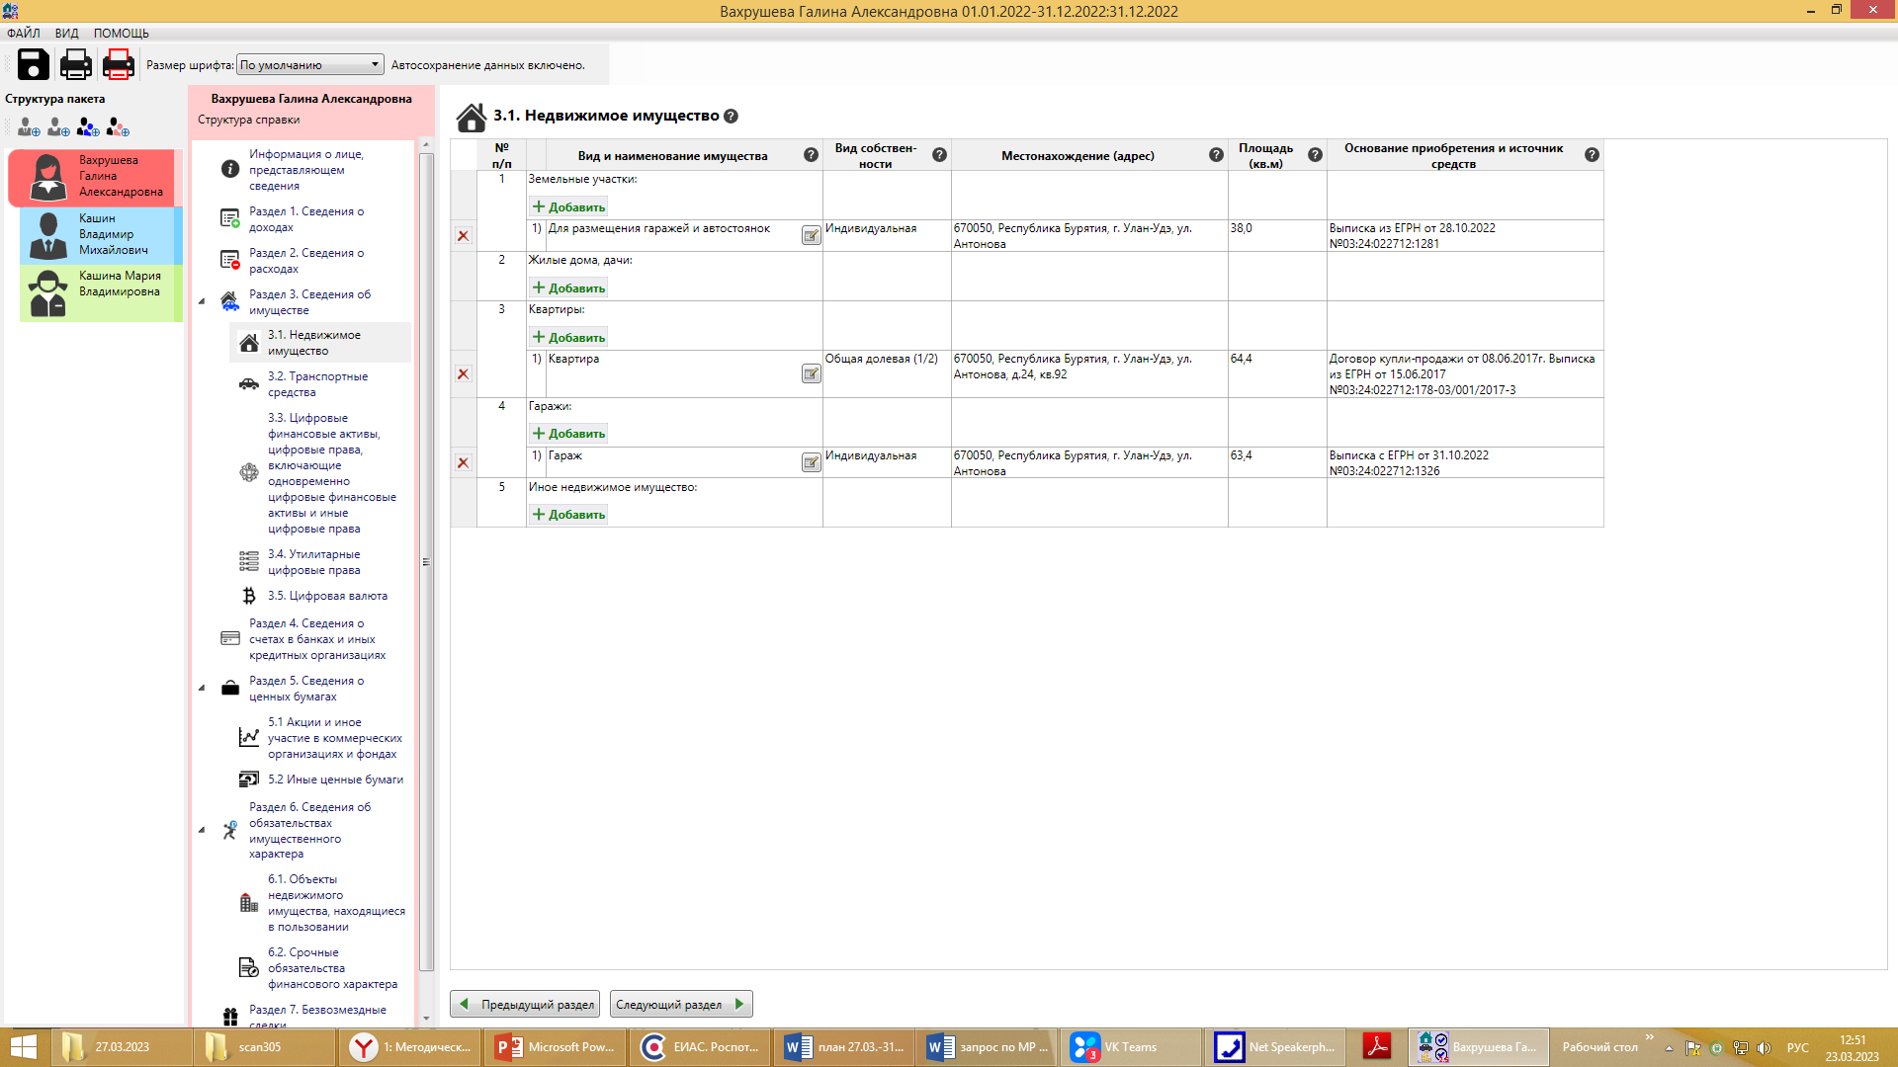
Заполнение Подраздела 3.1. «Недвижимое имущество»
НЕПРАВИЛЬНО!
Если указан один документ!!!
ПРАВИЛЬНО! Для каждого объекта недвижимого имущества указываются 2 документа:
наименование и реквизиты документа, являющегося основанием для приобретения права собственности на недвижимое имущество (договор купли-продажи, договор мены, договор дарения, свидетельство о праве на наследство, решение суда и т.д.);
- реквизиты (серия, номер и дата выдачи) свидетельства о государственной регистрации права на недвижимое имущество или номер и дата государственной регистрации права из выписки Единого государственного реестра недвижимости (ЕГРН). Указанные сведения по объекту недвижимости могут быть получены через интернет-сайт Росреестра (https://rosreestr.gov.ru/eservices/request_info_from_egrn/).

Slide 17
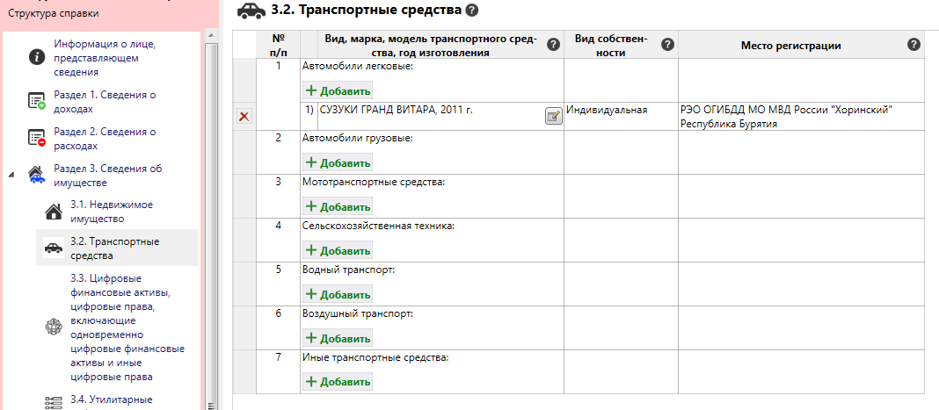
Заполнение Подраздела 3.2. «Транспортные средства»
Наименование ТС указывается в соответствии с ПТС
Место регистрации указывается полностью в соответствии со Свидетельством о регистрации ТС
Внимание: транспортные средства, переданные по договору аренды, в безвозмездное пользование, находящиеся в угоне, непригодные и неснятые с регистрационного учета в ГИБДД – указываются в справке

Slide 18
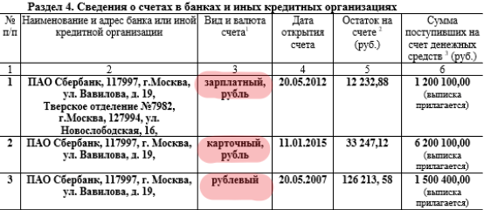
Заполнение Раздела 4. «Сведения о счетах в банках и иных кредитных организациях»
Неправильное указание
вида счетов!
Необходимо указывать:
- Текущий
Депозитный
Эскроу
Данный раздел заполняется в соответствии со справкой, полученной в банке в рамках Указания Банка России №5798-У
ВАЖНО!!!
С 01.07.2023 вступил в силу пункт 2 Указа Президента Российской Федерации от 18 июля 2022 г. № 472.
В случае если общая сумма денежных средств превышает общий доход служащего (работника), его супруги (супруга) и несовершеннолетних детей за отчетный период и предшествующие два года по всем счетам за отчетный период (а не по одному счету, как было ранее),
к справке прилагаются выписки о движении денежных средств по счетам за отчетный период.

Slide 19
Заполнение Раздела 4. «Сведения о счетах в банках и иных кредитных организациях»
ВНИМАНИЕ!
Остаток на вкладе (счете) в драгоценных металлах указывается в рублях по учетным ценам Банка России на драгоценные металлы на 31.12.2023 г.
Указанию подлежит счет кредитной карты, но с остатком «0», т.к. денежных средств гражданина на ней нет. В случае, если кредитная карта с номиналом 500 т.р. и более, то ее необходимо указать в подразделе 6.2. раздела 6 «Срочные обязательства финансового характера».
Счета (вклады), открытые в иностранных банках (иных кредитных организациях) указываются в разделе 4 справки с учетом применимого регулирования (например, могут иметь иной вид счета отличного от «Текущего» или «Депозитного»).
Информацию по счету цифрового рубля получают у Банка России, который открывает такой счет.

Slide 20
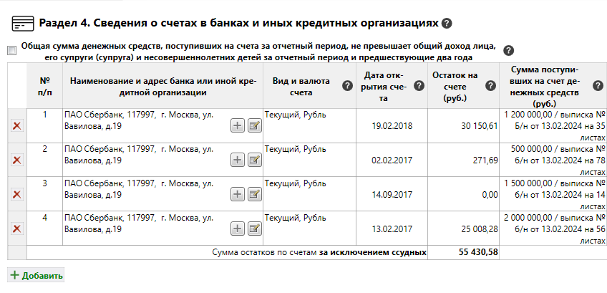
Заполнение Раздела 4. «Сведения о счетах в банках и иных кредитных организациях»
В графе «Сумма поступивших на счет денежных средств» требуется указание суммы денежных средств, поступивших на все счета за отчетный период, если общая сумма таких денежных средств превышает общий доход гражданского служащего (работника), его супруги (супруга) и несовершеннолетних детей за отчетный период и предшествующие два года. При этом, к справке прилагаются выписки о движении денежных средств по всем счетам за отчетный период.
Внимание! На чек-бокс «Общая сумма денежных средств, поступивших на счета» ставиться галочка, в случае, если общая сумма денежных средств за отчетный период не превышает доход за отчетный период и два предшествующих года
Если общая сумма поступивших средств не превышает доход ваш и супруга(и) за три года, то графа «Сумма поступивших на счет денежных средств» не заполняется
Внимание!!! «Пушкинская карта» не указывается, т.к. карта не привязана к счету

Slide 21
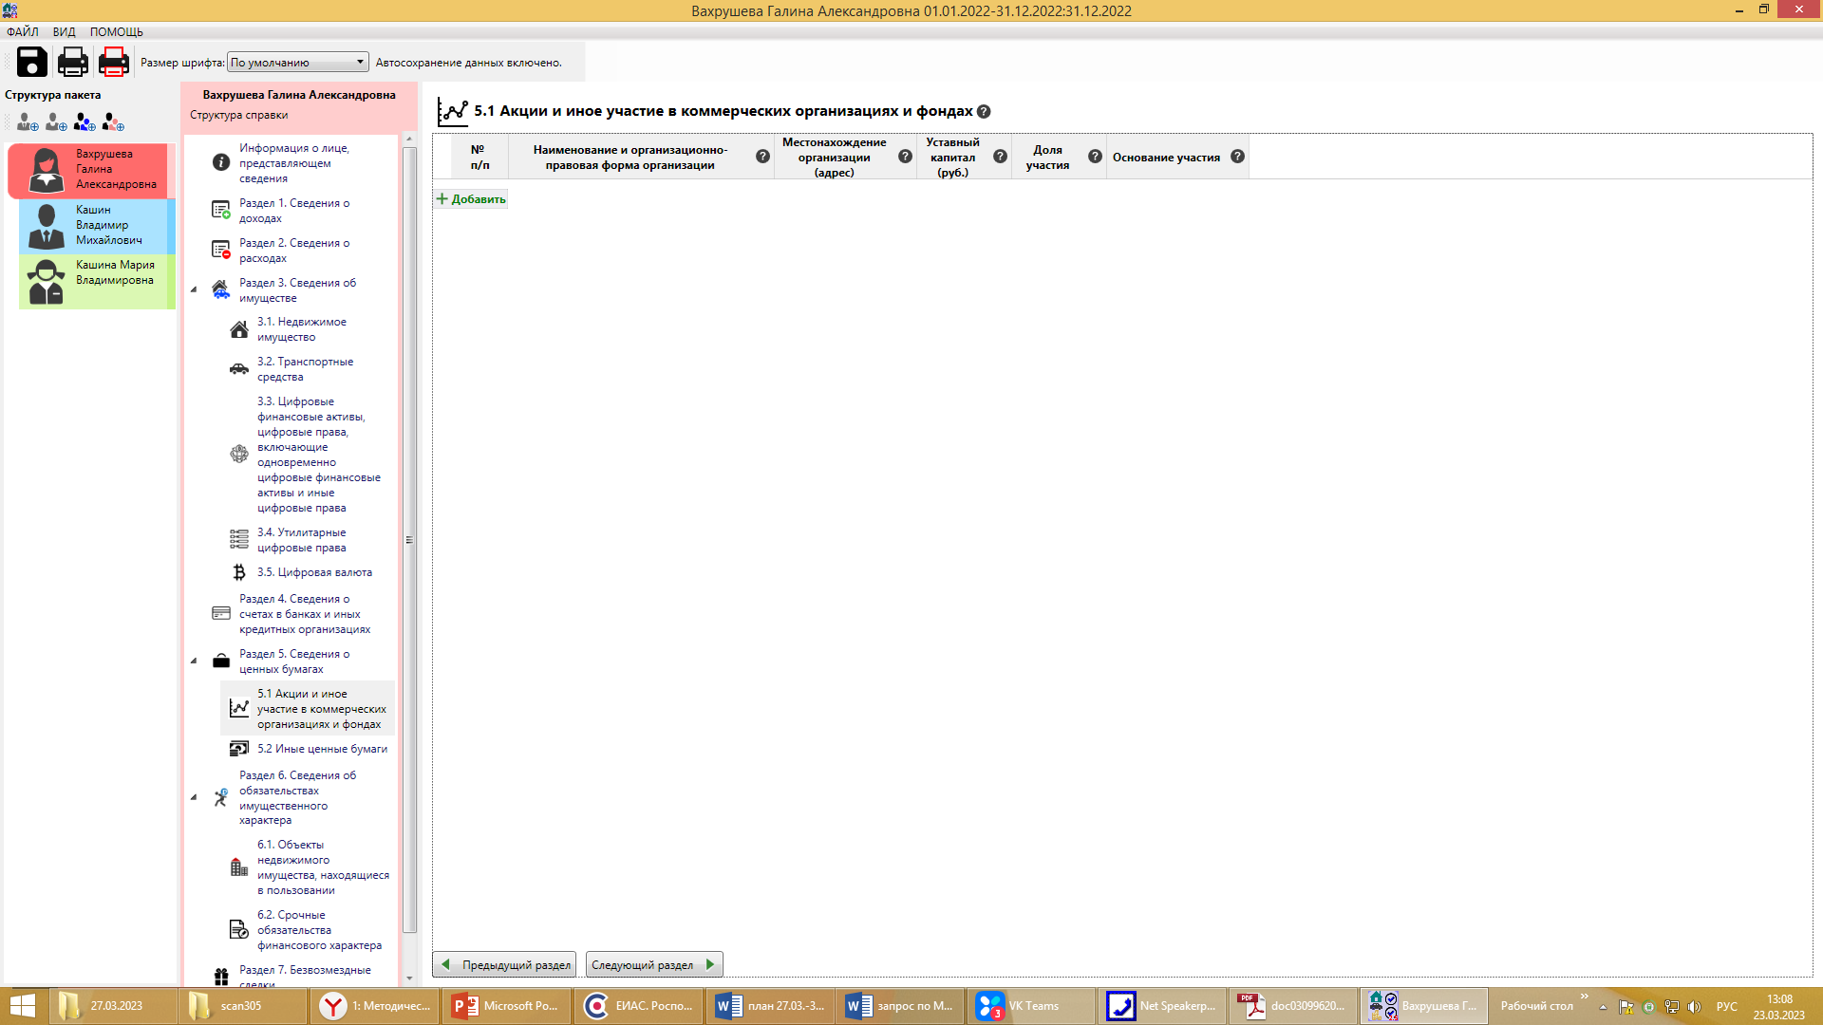
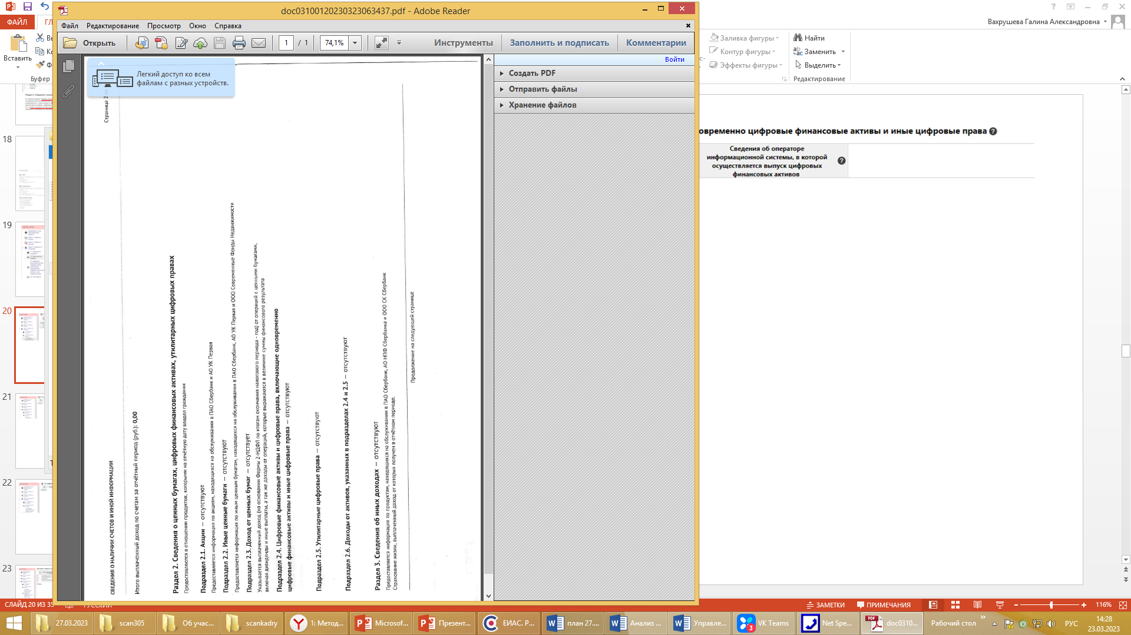
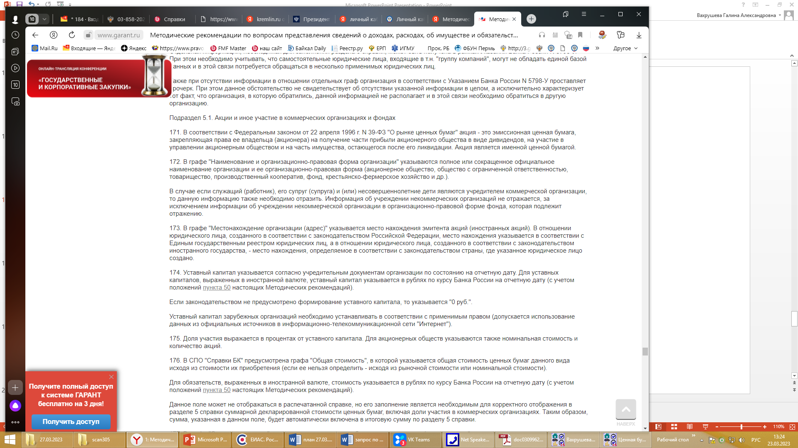
Заполнение Раздела 5. «Сведения о ценных бумагах»
Необходимо заполнять графы строго в соответствии с документами, подтверждающими правообладание ценными бумагами (выписки из банков, финансовых организаций)

Slide 22
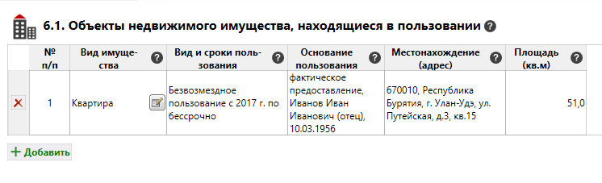
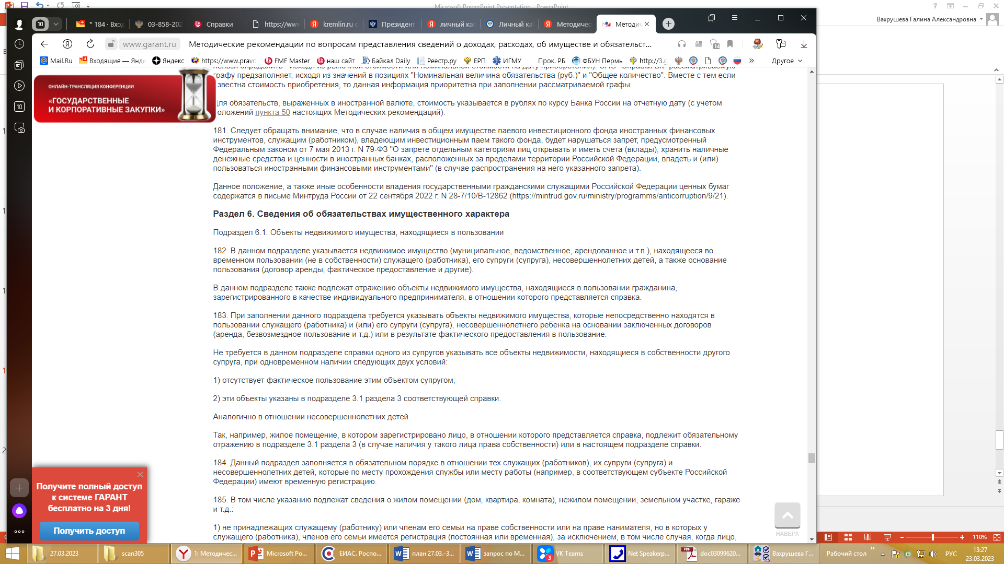
Заполнение Раздела 6.1 «Объекты недвижимого имущества, находящиеся в пользовании»
В случае, если объект недвижимого имущества находится в долевой собственности у служащего и его супруги, сведения о том, что служащий пользуется долей объекта недвижимого имущества, принадлежащей на праве собственности его супруге, в раздел 6.1. не вносятся. При этом, данные доли должны быть отражены в разделе 3.1 служащего и его супруги
Не забываем указывать ВИД и СРОКИ пользования
В графе «Основание пользования» указываются основание пользования (договор, фактическое предоставление и др.), а также реквизиты (дата и номер) соответствующего договора или акта.
Если имущество предоставлено в безвозмездное пользование или как фактическое предоставление, нужно указывать ФИО лица, кем приходится и дата рождения предоставившего объект недвижимого имущества.

Slide 23
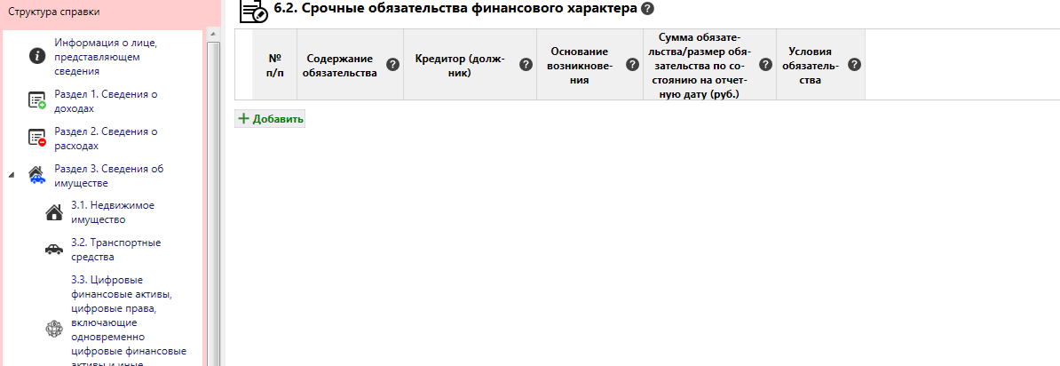
Заполнение Раздела 6.2. «Срочные обязательства финансового характера»
В данном подразделе указывается каждое имеющееся на отчетную дату срочное обязательство финансового характера на сумму, равную или превышающую 500 000 руб., кредитором или должником по которому является служащий(работник), его супруга (супруг), несовершеннолетний ребенок.
В подразделе указываются:
- договор о предоставлении кредита, в том числе при наличии у лица кредитной карты(указываются обязательства, возникшие в связи с имеющейся задолженностью по кредитной карте на конец отчетного периода равной или превышающей 500 000 руб.);
договор финансовой аренды (лизинг);
договор займа;
иные обязательства, в том числе установленные решением суда.

Slide 24
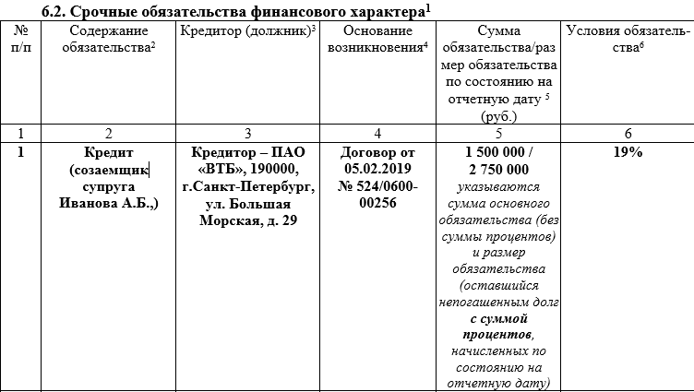
Заполнение Раздела 6.2. «Срочные обязательства финансового характера»
ВНИМАНИЕ! Как правило все кредиты банки выдают с открытием одного или двух счетов
(счет эскроу) –информация об этих счетах должна быть отражена в РАЗДЕЛЕ 4 справки о доходах
Как правильно:
указывается сумма основного обязательства (без суммы процентов),
затем размер обязательства (оставшийся непогашенным долг с суммой процентов, начисленных по состоянию на отчетную дату, а не до конца периода кредитования)
на ОТЧЕТНУЮ дату

Slide 25
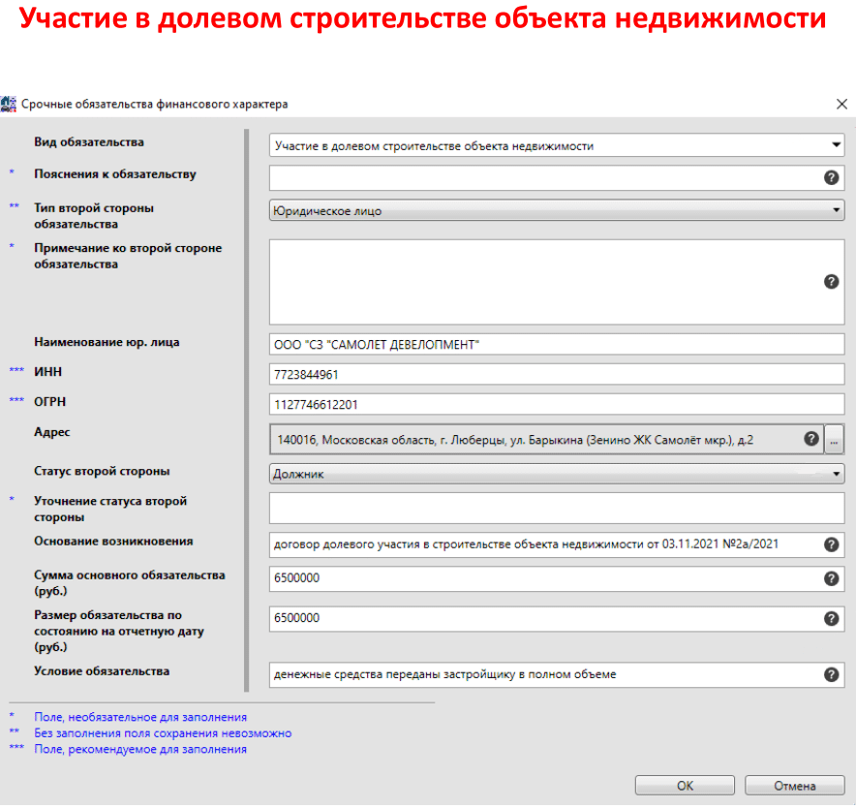
Заполнение Раздела 6.2. «Срочные обязательства финансового характера»
В графе «Вид обязательства» выбираем «Иное» и вписываем «Участие в долевом строительстве объекта недвижимости»
Когда денежные средства переданы застройщику в полном объеме, но не подписан сторонами акт приема-передачи- застройщик указывается как «Должник» в графе «Условия обязательства» вносится запись «Денежные средства переданы в полном объеме»
Данное жилое помещение (если уже постройка завершена, дом сдан, но акт не подписан) – должно быть отражено в подразделе 6.1. Объекты недвижимого имущества, находящиеся в пользовании

Slide 26
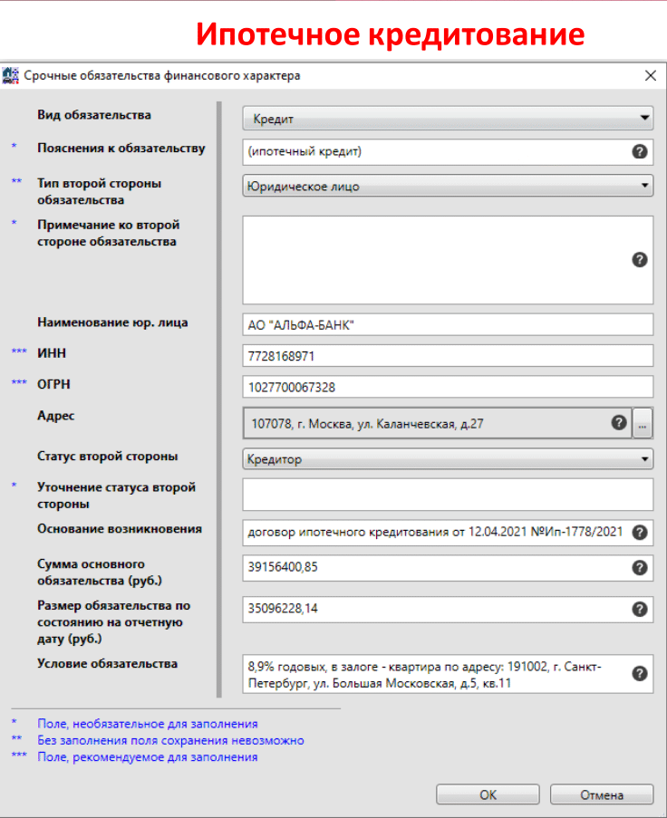
Заполнение Раздела 6.2. «Срочные обязательства финансового характера»
«Вид обязательства» выбираем «Кредит», а в графе «Пояснение к обязательству» указываем «Ипотечный кредит»
ВНИМАНИЕ!
Жилое помещение, приобретенное по ипотечному кредитованию подлежит отображению в подразделе 3.1., т.к. жилье находится в залоге у банка, но находится в собственности у государственного служащего

Slide 27
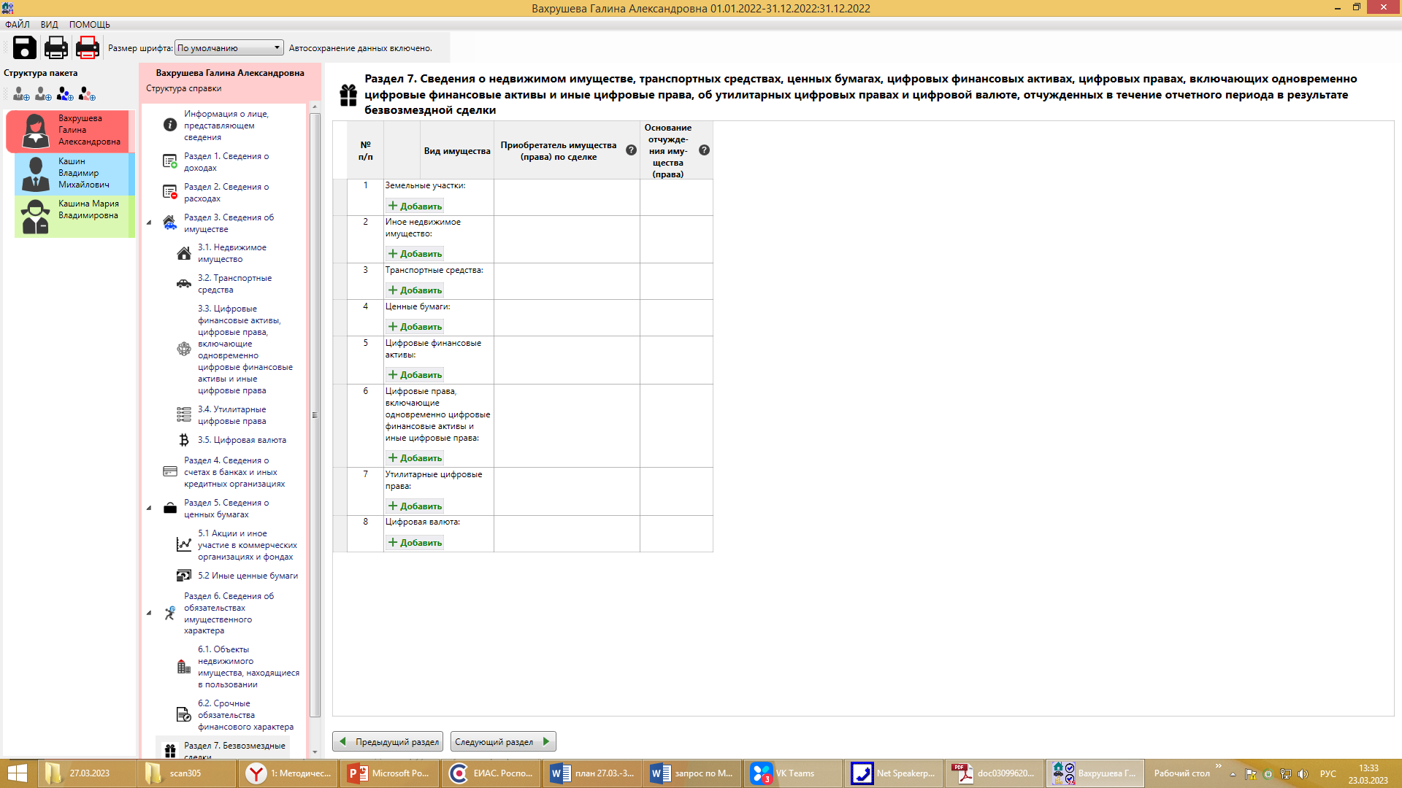
Заполнение Раздела 7. «Сведения о недвижимом имуществе, транспортных средствах, ценных бумагах, цифровых финансовых активах, цифровых правах, включающих одновременно цифровые финансовые активы и иные цифровые права, об утилитарных цифровых правах и цифровой валюте, отчуждаемых в течение отчетного периода в результате безвозмездной сделки»
Безвозмездной признается сделка, по которой одна сторона (служащий (работник), его супруга (супруг), несовершеннолетний ребенок) обязуется предоставить что-либо другой стороне (любому физическому лицу) без получения от нее платы или иного встречного предоставления.
К безвозмездной сделке относятся:
договор дарения;
соглашение о разделе имущества;
договор (соглашение) об определении долей;
брачный договор, который определяет порядок владения ранее совместно нажитого имущества;
Подлежит отражению отчуждение доли имущества в связи с использованием средств (части средств) материнского (семейного) капитала (например, оформление жилого помещения в общую собственность служащего (работника), его супруги (супруга) и несовершеннолетних детей с определением размера долей по соглашению).

Slide 28
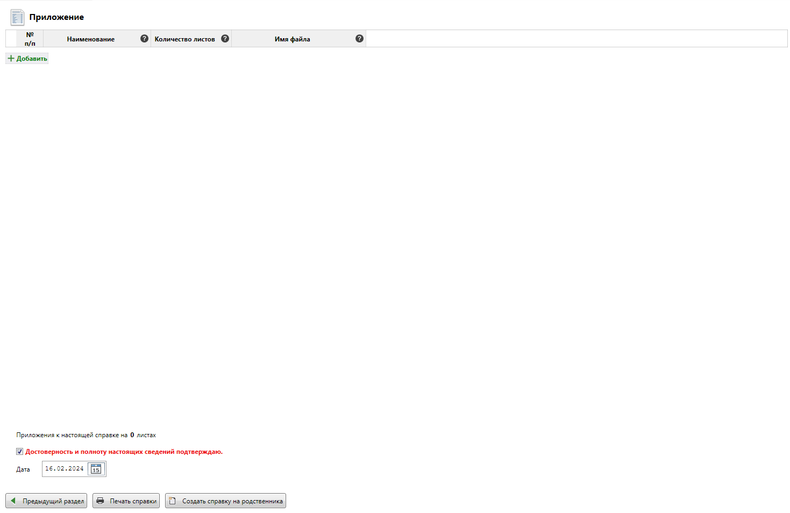
Приложение
Дата печати справки должна соответствовать дате заполнения справки (на последнем листе). При заполнении справки проверяйте текущую версию СПО Справки БК!

Slide 29
СПАСИБО ЗА ВНИМАНИЕ!

